Slide 1
计算方法
3月26日

Slide 2
第四章 数值积分与数值微分
数值积分概论
牛顿-柯特斯求积公式
复化求积公式
龙贝格求积公式
自适应积分方法
高斯求积公式
多重积分
数值微分

Slide 3
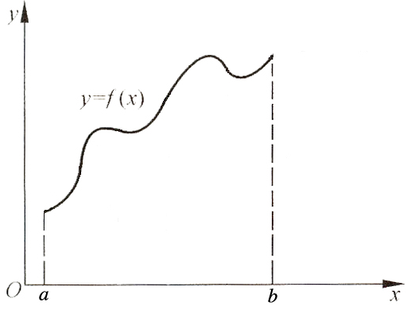
积分
解析求积分的方法：牛顿-莱布尼兹公式
定积分 的几何意义为：介于x轴、函数f(x)的图形及两条直线x = a、x = b之间的各部分面积的代数和

Slide 4
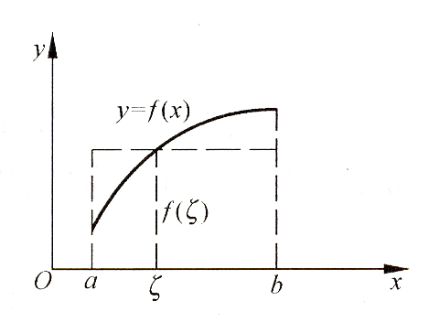
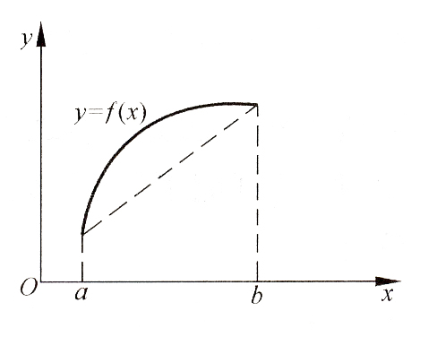
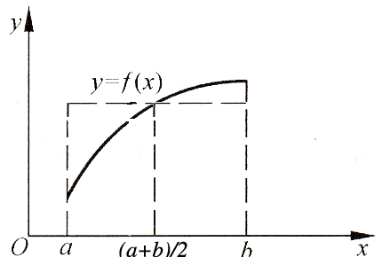
数值积分的基本思想
积分中值定理：
梯形公式：
中矩形公式：

Slide 5
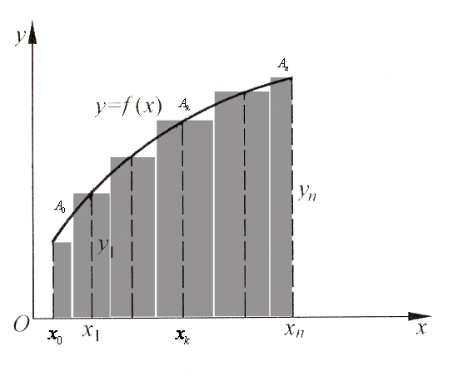
更一般的

Slide 6
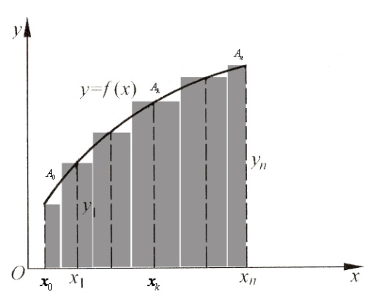
求积公式
称为求积公式
式中x_{k}称为求积节点，A_{k}称为求积系数，亦称伴随节点x_{k}的权。权A_{k}仅仅与节点x_{k}的选取有关，而不依赖于被积函数f(x)的具体形式。
称 为求积公式的截断误差或余项

Slide 7
代数精度
定义1 若对于任何次数不超过m的代数多项式f(x), 都有R(f)=0, 则称求积公式至少具有m次代数精度，或称求积公式的代数精度至少为m次；若同时，当f(x)为某个m+1次代数多项式时, R(f)≠0, 则称求积公式具有m次代数精度，或称求积公式的代数精度为m次

Slide 8
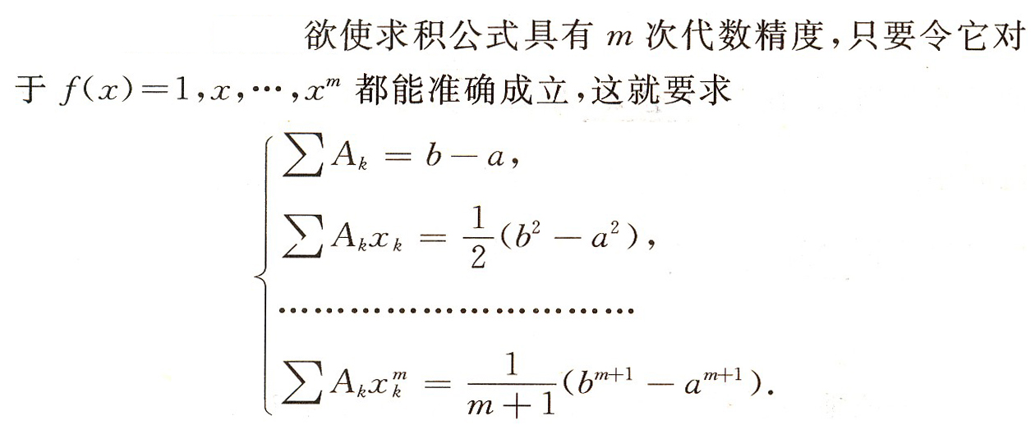
代数精度的条件
结论：如果求积节点x_{k}已知，则只要节点数足够多，达到m=n，则可达到n次精度

Slide 9

判定代数精度示例一
判定以下积分公式的代数精度
$$\begin{matrix} & & & & & \int_{0}^{1}{f(x)dx} & & & \sum_{k=0}^{2}{A_{k}f(x_{k})} & \end{matrix} \\ \begin{matrix}n=0 & f(x)=1 & \begin{matrix}1 & \begin{matrix} & \end{matrix}\frac{1}{4}(1+2+1)=1\end{matrix} \\ n=1 & f(x)=x & \begin{matrix}\frac{1}{2} & \begin{matrix} & \end{matrix}\frac{1}{4}(0+1+1)=\frac{1}{2}\end{matrix} \\ n=2 & f(x)=x^{2} & \begin{matrix}\frac{1}{3} & \begin{matrix} & \end{matrix}\frac{1}{4}(0+\frac{1}{2}+1)=\frac{3}{8}\end{matrix}\end{matrix}$$

Slide 10
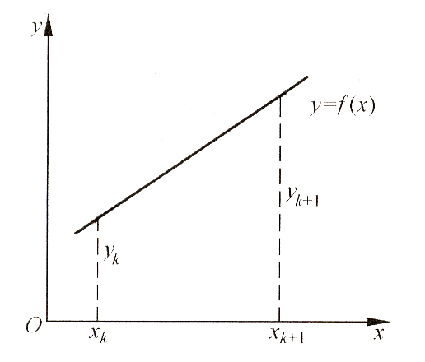
判定代数精度示例二
可以验证梯形公式和中矩形公式的代数精度都是一次的。 （对于y=ax+b准确成立）

Slide 11
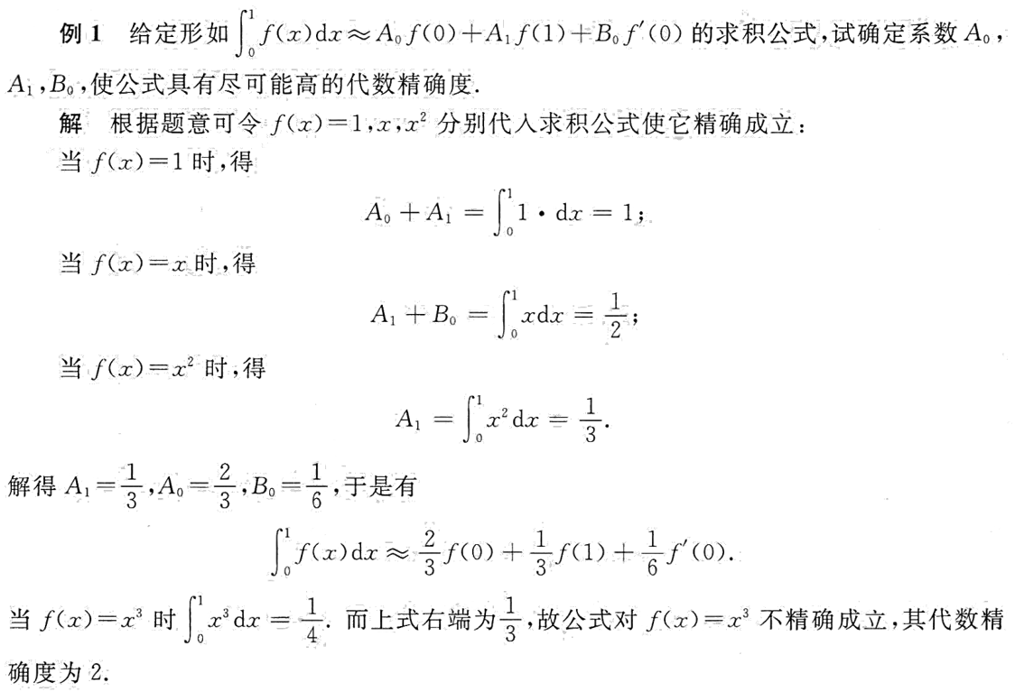
代数精度例三：P100 例1

Slide 12
数值积分的实现
条件：选定一组节点: a ≤ x₀ <x₁ < … <x_{n} ≤ b，且已知函数f(x)在这些节点上的值．
目的：通过构造形如 的求积公式来将积分计算转化为右式计算
方法：构造求积公式的问题实质是 确定x_{k}和A_{k}的代数问题
若x_{k}已选定

Slide 13
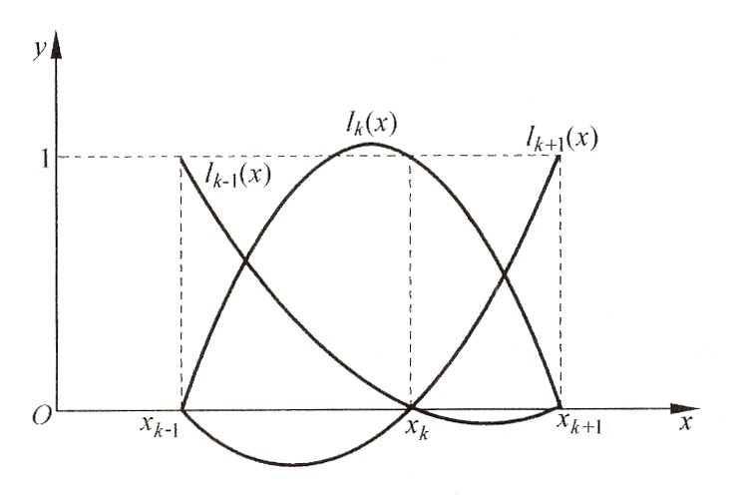
复习：拉格朗日插值多项式
回到辛普森余项

Slide 14
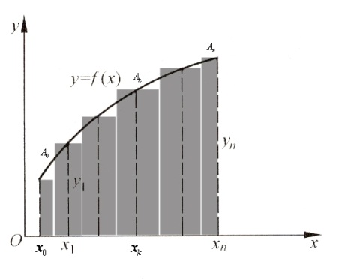
插值型求积公式
若用积分 近似代替积分 ，则得到 插值型求积公式

Slide 15
误差
设f(x)∈C^{n+1}[a,b]，那么插值型求积公式的截断误差为
证明：由第二章定理2立得．
回到定理3证明

Slide 16
插值型求积公式的性质
定理1 具有n+1个求积节点的求积公式 的代数精度至少为n次的充要条件是该求积公式是插值型求积公式．
说明：如果按插值方式计算求积系数，可以保证求积的代数精度（比求积节点的个数少1）

Slide 17
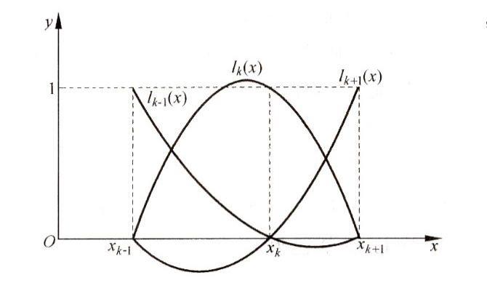
定理1的推论
若f(x)＝1，(n=0)，求积公式简化成
所以有
说明什么问题呢？

Slide 18
构造插值求积公式示例
Notes:
积分中值定理:若f(x)在[a, b]上保号,则存在一点c∈[a, b],使得integral of f(x)g(x) from a to b equals to fc) times .integral of g(x) from a to b.

Slide 19
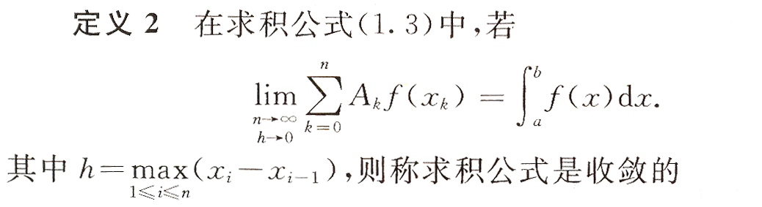
收敛性
收敛：分的块数越多（n→∞），每个块的跨度越小（h→0），算得越准

Slide 20
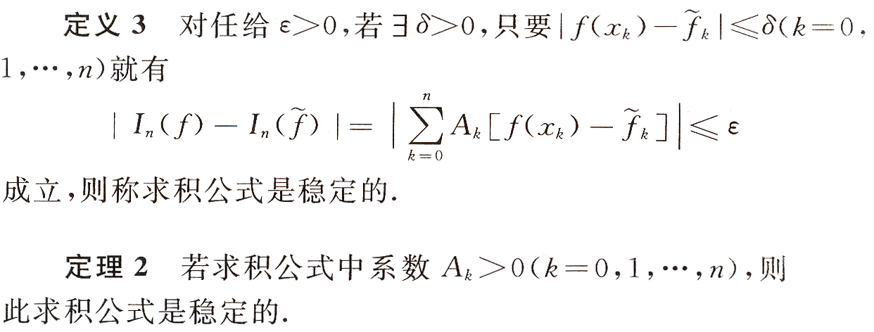
稳定性
稳定：不会因为采样点的函数值的误差而导致积分结果不可控的误差

Slide 21
牛顿-柯特斯求积公式
特别地，在插值型求积公式中，取求积节点x_{i}为等距的： x_{i}=a + ih, 其中h=(b-a)/n． 那么插值型求积公式就变成☺
①
〇
②
称这样的插值型求积公式为
牛顿-柯特斯(Newton-Cotes)求积公式．

Slide 22
柯特斯系数

Slide 23
牛顿-柯特斯公式的一般形式
两个结论：

Slide 24
n较小的情形
n=1:
这时的求积公式是梯形公式．
n=2:
这时的求积公式是辛普森公式或抛物线公式：
n=4的牛顿-柯特斯公式特别称为柯特斯公式
trap
simp

Slide 25
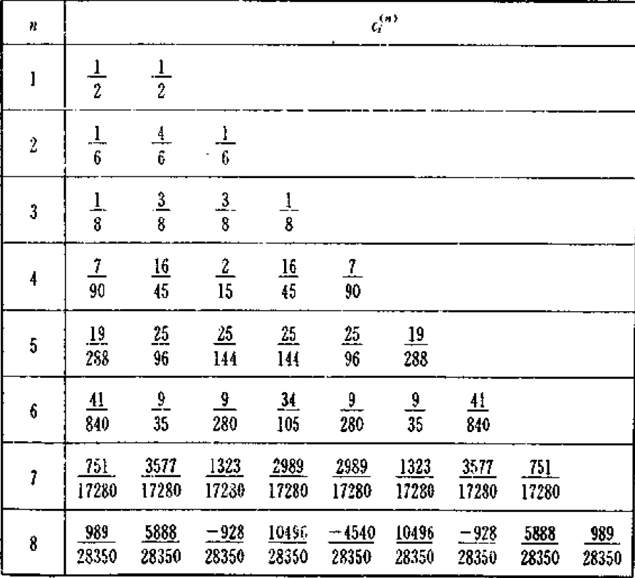
n较大的情况
由此表可见， n≤7时牛顿－柯特斯求积公式才能保证数值稳定．

Slide 26
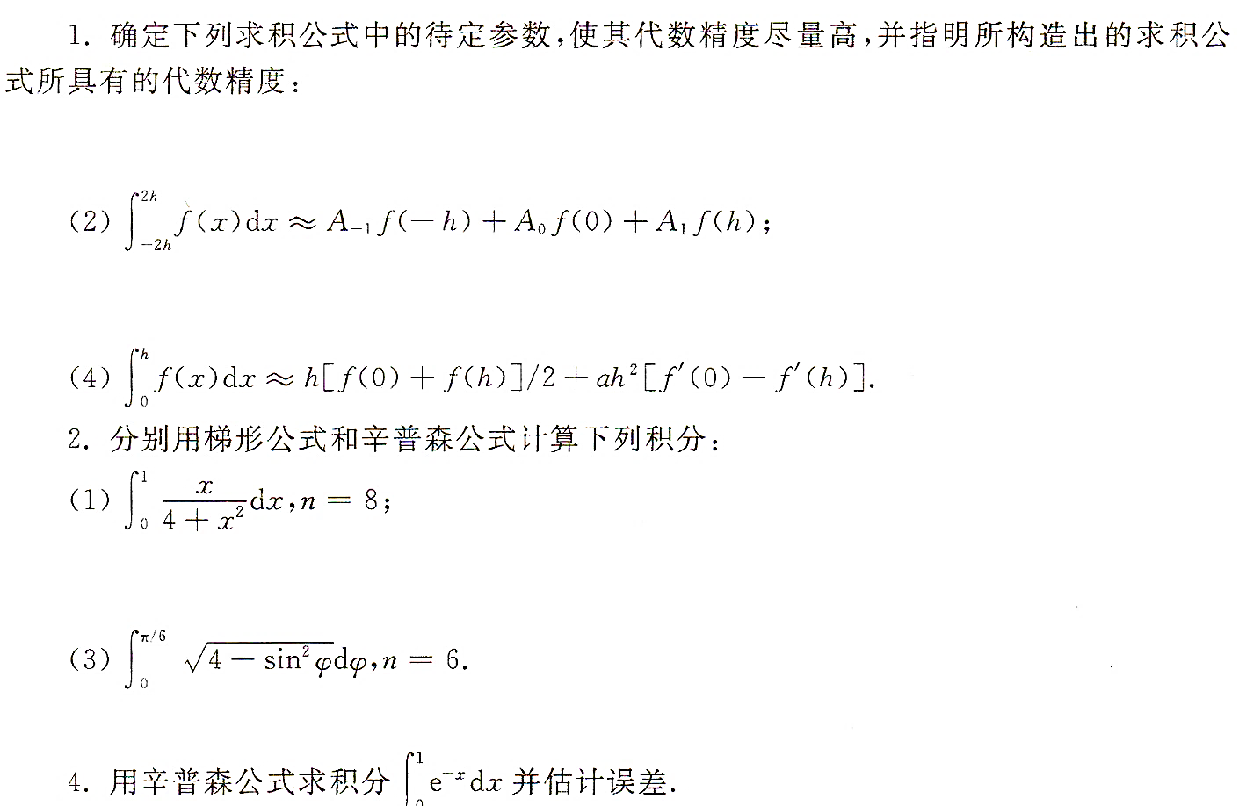
习题
P135
1.(2, 4) 2.(1, 3)

